Slide 1


Интернет-ресурс на тему «Современные твердотельные накопители»
Подготовил: студент группы ИКБО-24-19
Школовой Д.С.
Руководитель: к.т.н, доцент
Лобанов А.А.

Slide 2
Цели и задачи курсовой работы
Цели
Задачи
Провести анализ предметной области разрабатываемого интернет-ресурса
01
Реализовать веб-ресурс на тему «Современные твердотельные накопители»
Выбрать технологии и программное обеспечение для создания интернет-ресурса
02
Написать отчет по курсовой работе и сделать презентацию
Организовать межстраничную навигацию
Создать слой клиентской логики с применением технологии JavaScript
Провести оптимизацию интернет-ресурса под различные браузеры и размеры устройств

Slide 3



Выбор технологий разработки интернет-ресурса
Для создания сайта были выбраны следующие технологии:

Slide 4
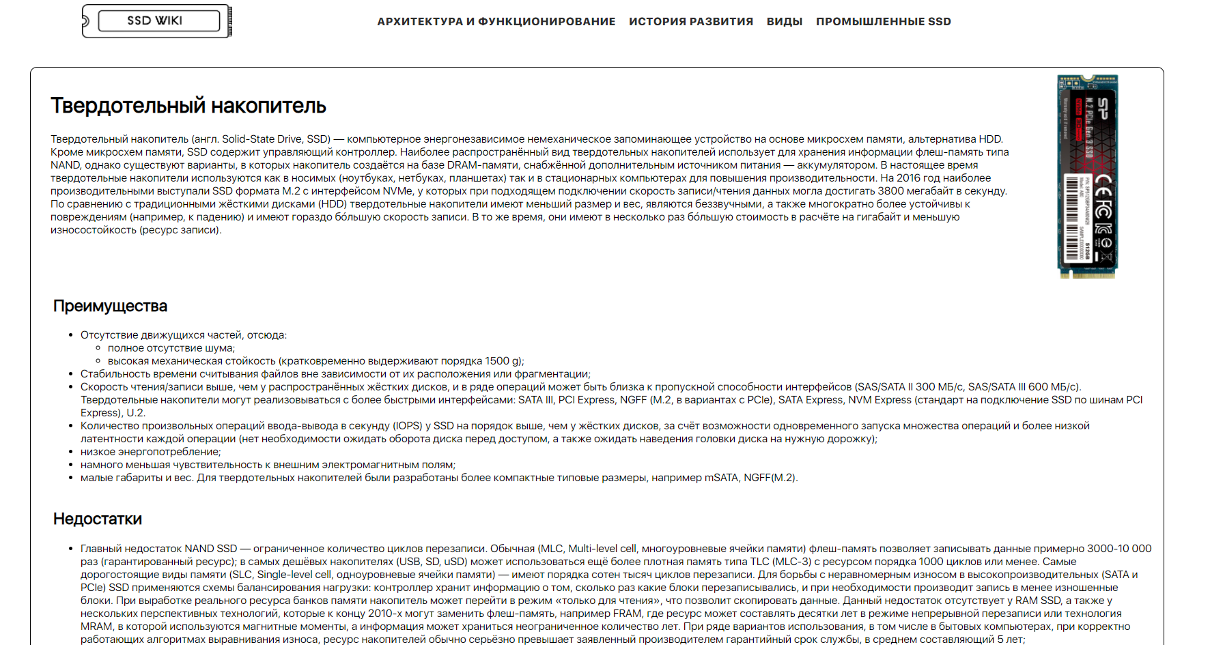
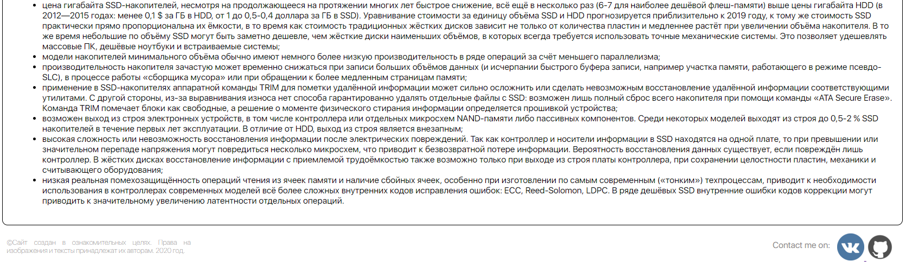
Реализация сайта
Данный веб-ресурс был разработан с использованием технологий HTML5, CSS3 и применением языка программирования JavaScript.

Slide 5
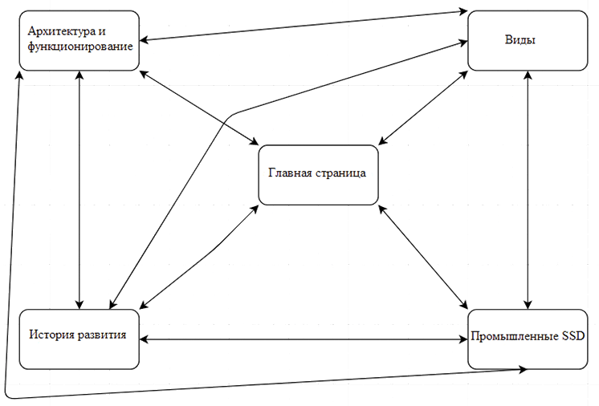
Межстраничная навигация
Макет переходов
Меню в верхней части сайта

Slide 6
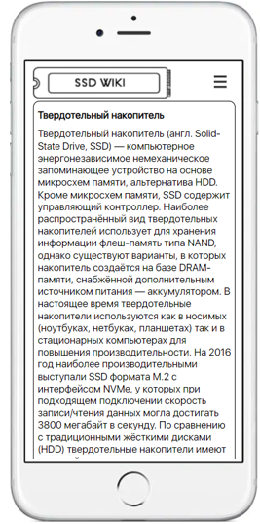
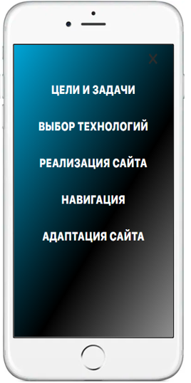

Клиентская логика на JavaScript
Меню-бургер

Slide 7
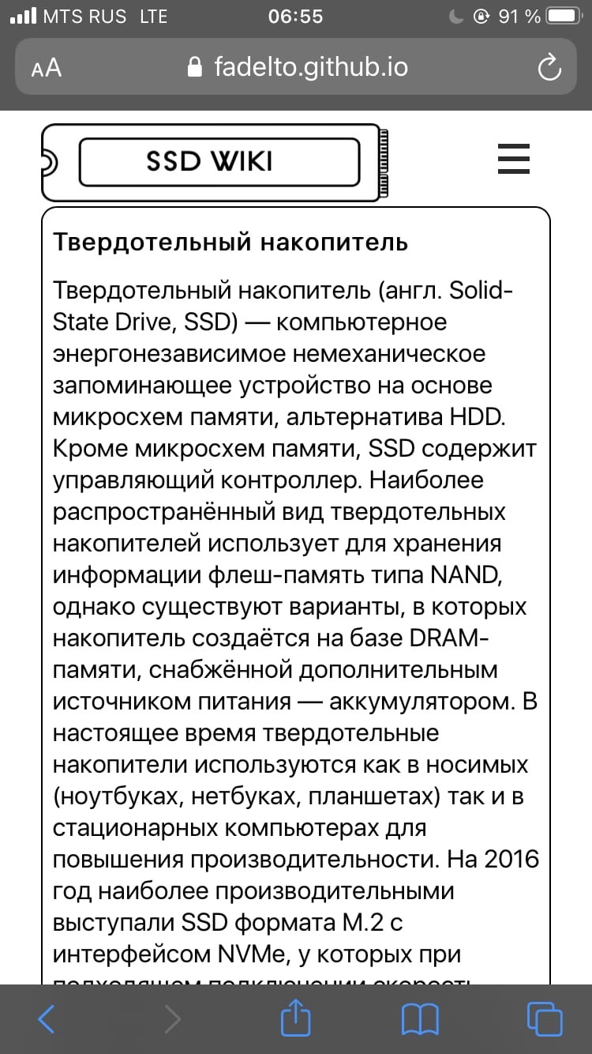
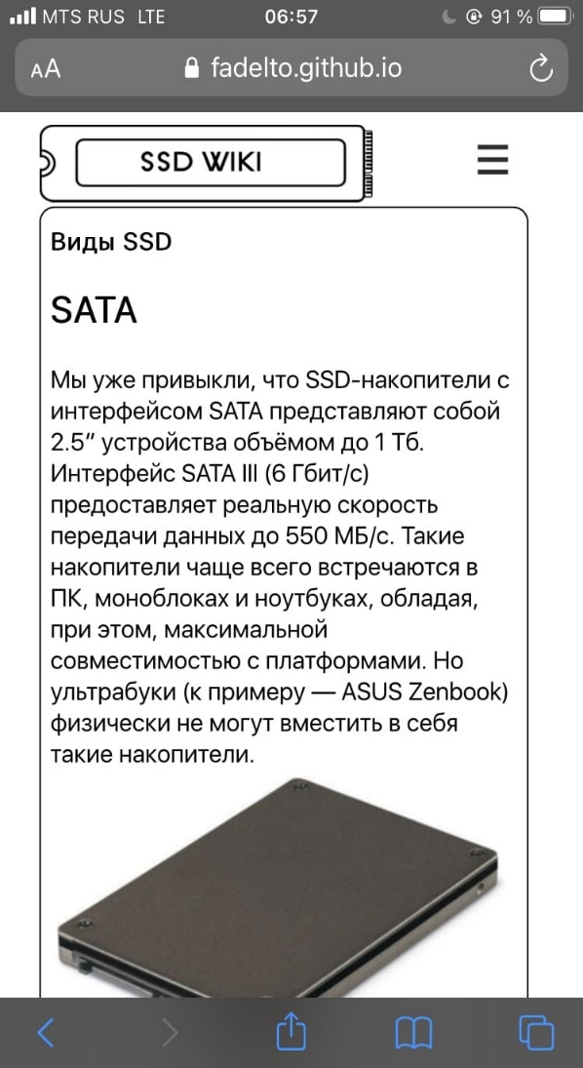
Адаптивный дизайн
Так же, стоит отметить, что реализация сайта производилась с использованием адаптивной верстки, с помощью ресурсов CSS и Javascript. А точнее медиа-запросов для CSS.
На иллюстрациях справа показана адаптация под Девайс на базе IOS.

Slide 8
Подведение итогов
В процессе исполнения были освоены следующие профессиональные компетенции:
ПК-1 (способность выполнять разработку и интеграцию программных модулей и компонент, верификацию выпусков программных продуктов информационных систем)
Индикаторы:
ПК-1.2 (Знание интерфейсов взаимодействия с внешней средой при создании информационных систем);
ПК-1.12 (Умение применять методы и средства создания программных интерфейсов информационных систем);
ПК-1.16 (Владение разработкой процедур миграции и преобразования (конвертации) данных при создании информационных систем).

Slide 9
Спасибо за внимание!

